Slide 1

স্বাগতম

Slide 2

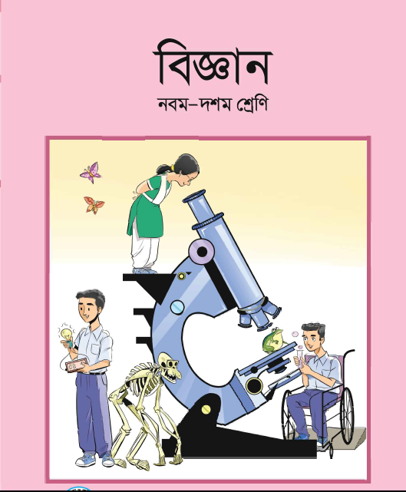
পরিচিতি
শ্রেণি- নবম
বিষয়- বিজ্ঞান
অধ্যায়- চতুর্থ অধ্যায়
(নবজীবনের সুচনা)
সময়ঃ ৫০ মি.
তারিখঃ ২০-০৫-২০১৯
মোঃ জহিরুল ইসলাম খান
সহকারী শিক্ষক
জগদীশ সারস্বত গার্লস স্কুল এন্ড কলেজ,
কালীবাড়ী রোড, বরিশাল।
E-mail: zahir.suman@gmail.com
Mob: 01712-618288

Slide 3
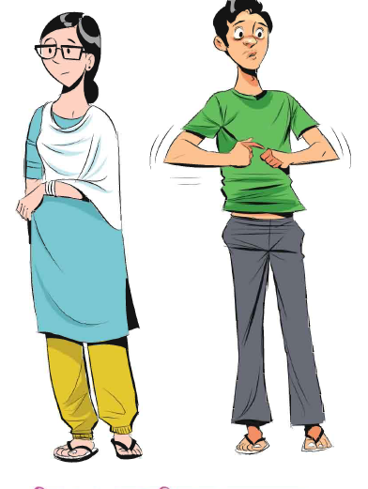
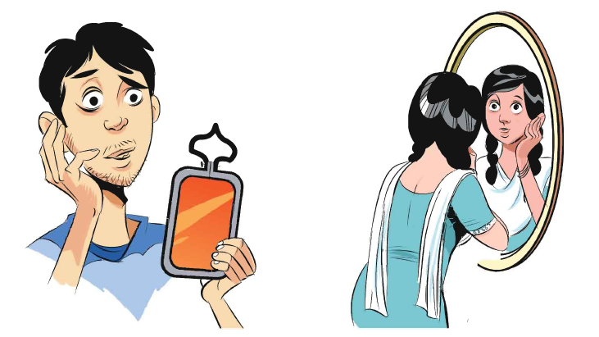
নিচের চিত্র গুলো লক্ষ্য কর
শারীরিক পরিবর্তন
ছেলেমেয়ারা দ্রুত বেড়ে উঠছে

Slide 4
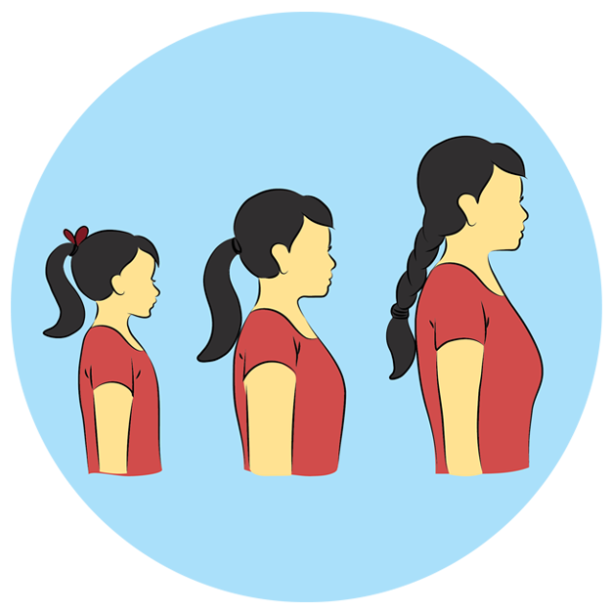
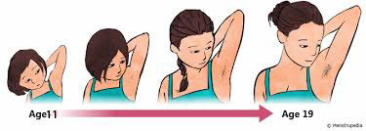
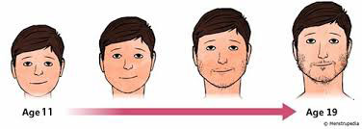
বিভিন্ন ধরনের শারীরিক পরিবর্তন ও বেড়ে উঠা
ছেলেমেয়ারা দ্রুত বেড়ে উঠা এবং শারীরিক পরিবর্তন সময়কে কি বলে ...।

Slide 5
পাঠ শিরোনাম
বযঃসন্ধিকাল

Slide 6
এই পাঠ শেষে শিক্ষার্থীরা...
১। বয়ঃসন্ধিকাল কী তা বলতে পারবে।
২। বয়ঃসন্ধিকাল সময়ে শারীরিক মানসিক ও আচরনিক পরিবর্তন গুলো বলতে করতে পারবে।
৩। সন্তানের লিঙ্গ নির্ধারণ কিভাবে হয় তা ব্যাখ্যা করতে পারবে।
৪। বয়ঃসন্ধিকালীন বিবাহ ও গর্ভধারণের সমস্যাগুলো ব্যাখ্যা করতে পারবে ।

Slide 7
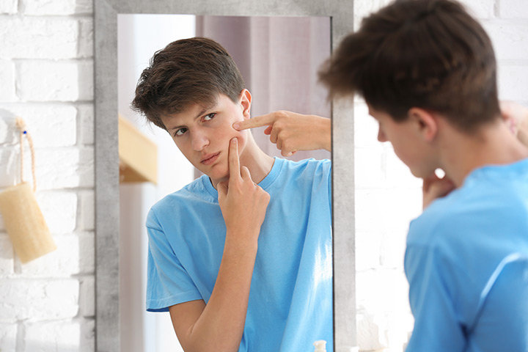
ভিডিওটি মনোযোগ সহকারে দেখি
চিত্রটি কিসের?

Slide 8
বয়ঃসন্ধিকাল
শারীরিক
পরিবর্তন
মানসিক
পরিবর্তন
আচরনিক
পরিবর্তন

Slide 9

একক কাজ
সময়: ৫ মিনিট
১.
বয়ঃসন্ধিকালে শারীরিক কী কী পরিবর্তনগুলো দেখতে পাই তার এর একটি তালিকা তৈরি কর।
২.
৩.
৪.
৫.

Slide 10
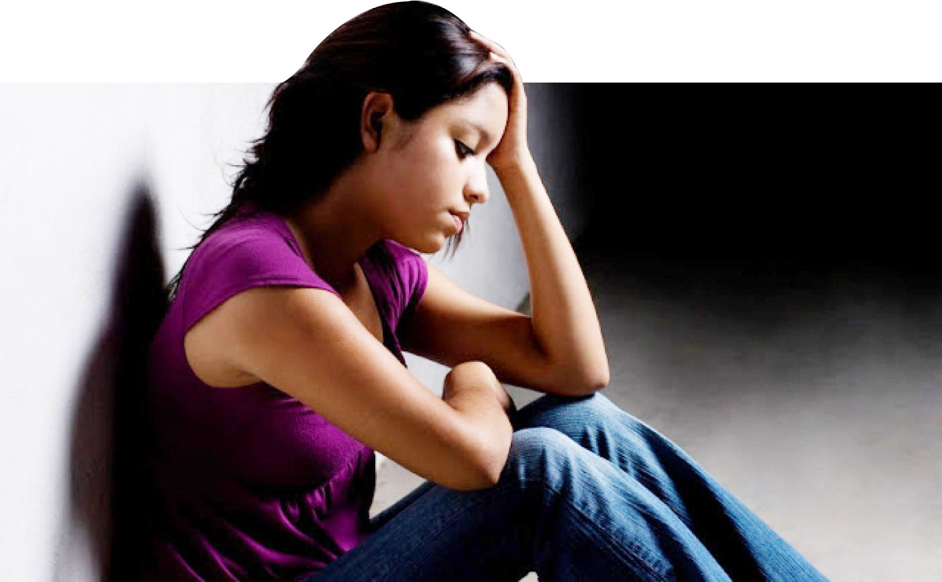
চিত্রটি কিসের?

Slide 11
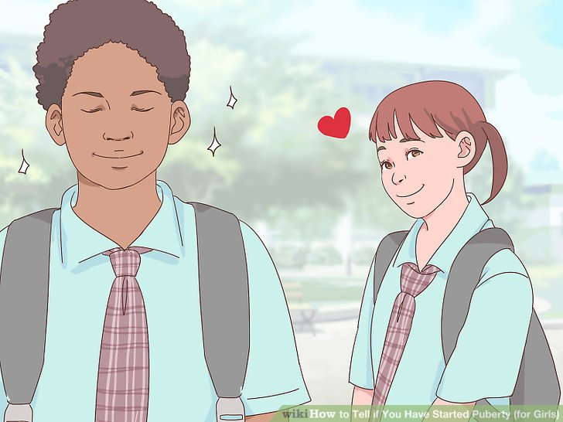
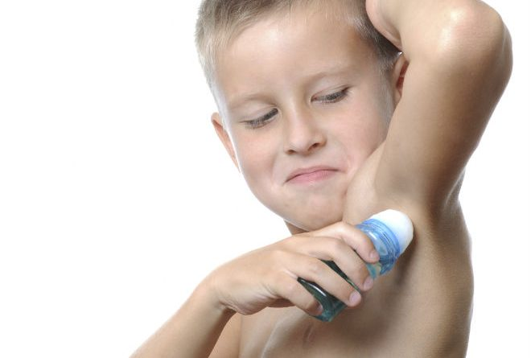
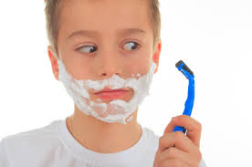
চিত্রটি কিসের প্রকাশ?

Slide 12
দলীয় কাজ
সময়: ১০ মিনিট
বয়ঃসন্ধিকালে মানসিক ও আচরনিক কী কী পরিবর্তনগুলো দেখতে পাই তার এর একটি তালিকা তৈরি কর।
১.
২.
৩.
৪.
৫.

Slide 13
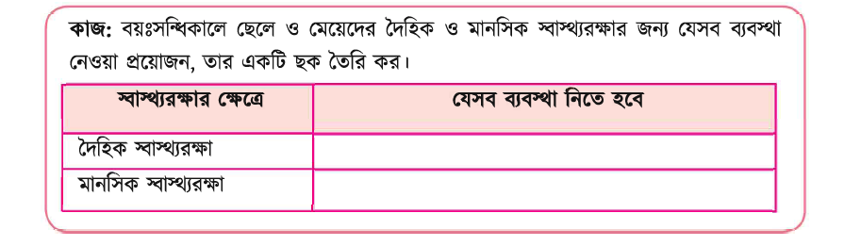
জোড়ায় কাজ
সময়: ১০ মিনিট

Slide 14
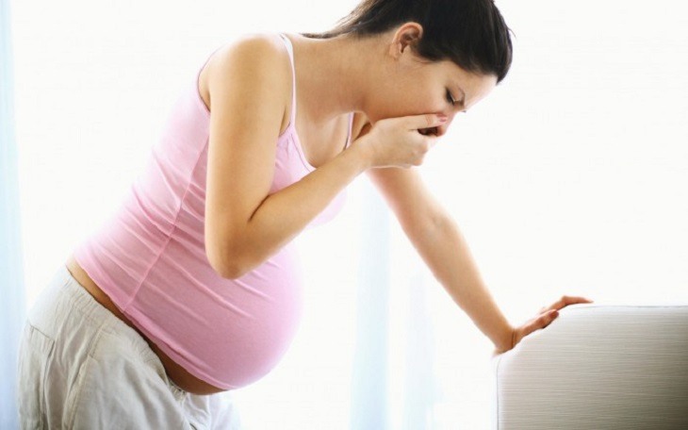
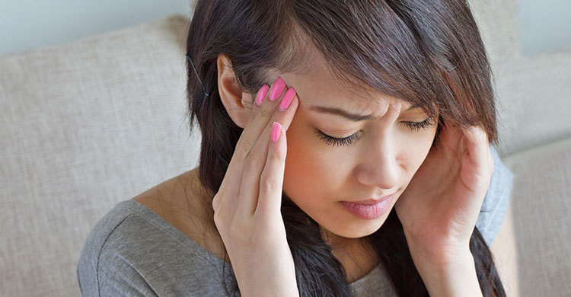
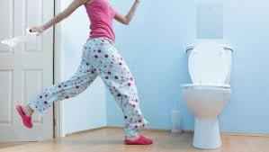
চিত্রগুলো ভালো করে লক্ষ্যকরি
বমি বমি ভাব বা বমি হওয়া
মাথা ঘোড়া
ঘনঘন প্রসাব হওয়া

Slide 15
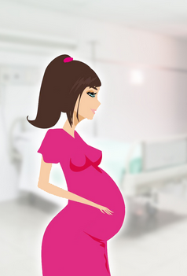
গর্ভধারন
চিত্রটি কিসের?

Slide 16
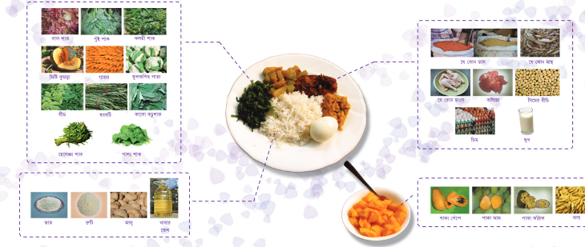
পুষ্ঠিকর খাবার খেতে দেওয়া

Slide 17
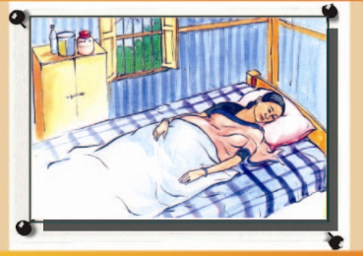
পর্যাপ্ত পরিমানের বিশ্রাম

Slide 18
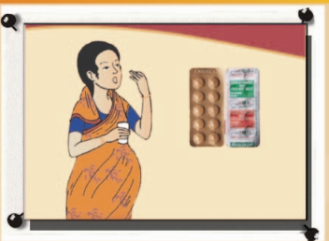
ডাক্তারের পরামর্শে ঔষধ সেবন

Slide 19
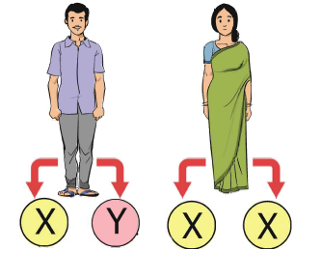


সন্তানের লিঙ্গ নির্ধারণ
X
Y
X
X

Slide 20
মূল্যায়ন
১। ১১ থেকে ১৯ বছর সময়কালকে কী বলে?
২। মেয়েদের শারীরে বিভিন্ন পরিবর্তনের দায়ী হরমোন কে কে?
৩। মানুষের শরীরে কতটি ক্রমোজম?
৪। সেক্স ক্রমোজম কাকে বলে?
Notes:
প্রশ্ন-উত্তরের মাধ্যমে মূল্যায়ন করা যেতে পারে-

Slide 21
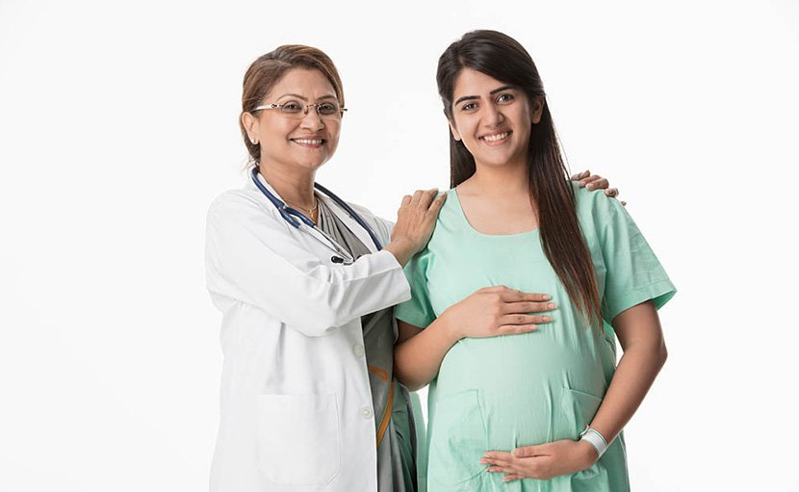
বাড়ির কাজ
অপরিনতি বয়সে গর্ভধারনে সমস্যা থেকে তোমার ও তোমার পরিবারের করণীয় কী কী লিখ।

Slide 22
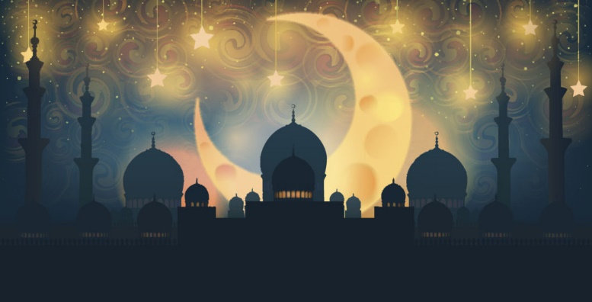
ধন্যবাদ

